Slide 1




Bài 125: uyên - uyêt

Slide 2


TẬP ĐỌC

Slide 3


Slide 4
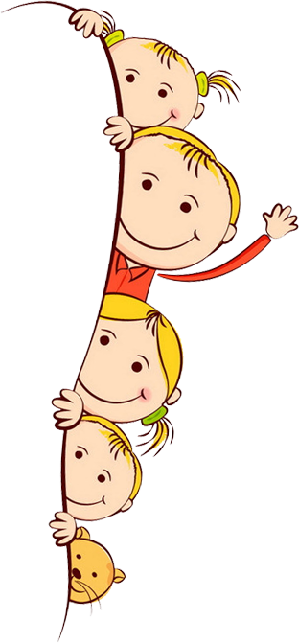
Luyện đọc từ
trăng khuyết
chiếc thuyền
luôn miệng reo
tuyệt quá
nhuộm hồng
huyền ảo
lưỡi liềm
trăng tròn

Slide 5



Slide 6

TÌM HIỂU BÀI

Slide 7
